Slide 1
DARTSを用いたあれのあれ
ソフトウェアシステム研究グループ
B4 杉山 竜弥

Slide 2
発表の流れ
はじめに
要素技術
手法１
手法２
まとめと今後の課題

Slide 3
発表の流れ
はじめに
要素技術
手法１
手法２
まとめと今後の課題

Slide 4
深層学習モデルの発展
VGG, ResNet?
性能が向上してきた

Slide 5
アーキテクチャ設計の難しさ
明確な指標がない
学習に時間がかかる
人が作業する

Slide 6
設計の自動化技術
Neu..(NAS)
Diff..(DARTS)=注目されている
AutoMLの一分野

Slide 7
発表の流れ
はじめに
要素技術
手法１
手法２
まとめと今後の課題

Slide 8
Neural Architecture Search
説明と図
問題点
NASはニューラルネットワークが構造に関する設定の文字列で表現できることを利用して,
この文字列を生成する
Recurrent Neural Network(RNN)を
強化学習 Reinforcement Learning(RL)によって学習する.
Barret Zoph and Quoc V. Le. Neural architecture search with reinforcement learning. abs/1611.01578, 2016.

Slide 9
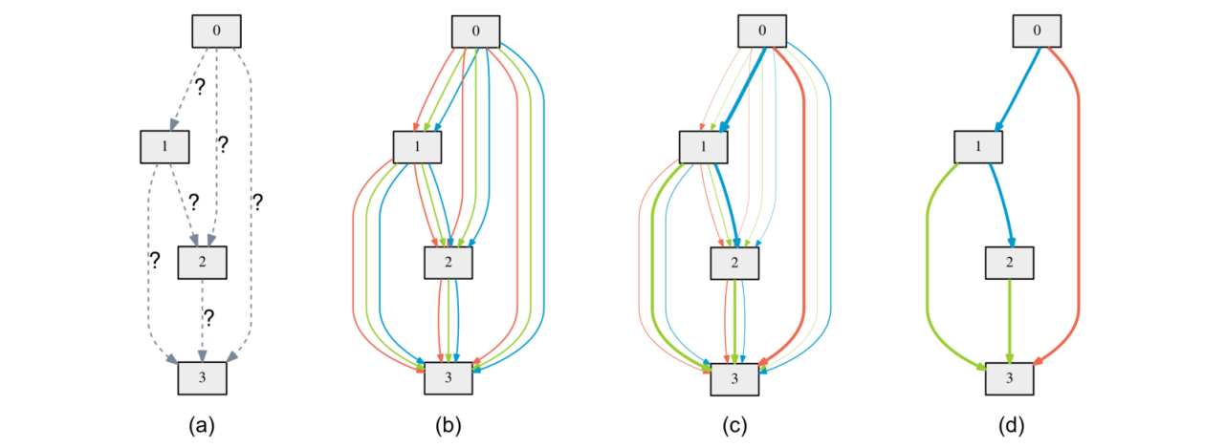
Differentiable Architecture Search
説明
式
図
流れ
問題点
Hanxiao Liu, Karen Simonyan, and Yiming Yang. DARTS: differentiable architecture search. abs/1806.09055, 2018.

Slide 10
Differentiable Architecture Search
離散的なアーキテクチャ探索空間に強化学習を適用したNASとは異なり,
微分可能な方法で定式化し,
偏微分による勾配降下法を使用してアーキテクチャを効率的に探索する手法である.

Slide 11
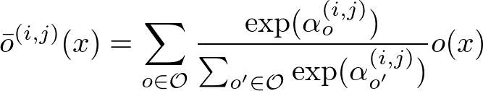
Differentiable Architecture Search

Slide 12
Genetic Algorithm
説明
遺伝的アルゴリズム(Genetic Algorithm : GA)は生物の進化の仕組みを模倣した最適化手法である.
問題の解候補を遺伝子の持つ個体として表現し, 適応度によって個体を評価・選択する.
交叉・突然変異などの操作によって解候補の多様性を保ちつつ,
近傍を探索しながら世代を重ねて近似的な最適解を求める.

Slide 13
発表の流れ
はじめに
要素技術
手法１
手法２
まとめと今後の課題

Slide 14
ネットワーク構造の探索
演算子は無視

Slide 15
問題設定
問題
目的
条件

Slide 16
発表の流れ
はじめに
要素技術
手法１
手法２
まとめと今後の課題

